Slide 1
MHW1 Mosca Giuseppe

Slide 2
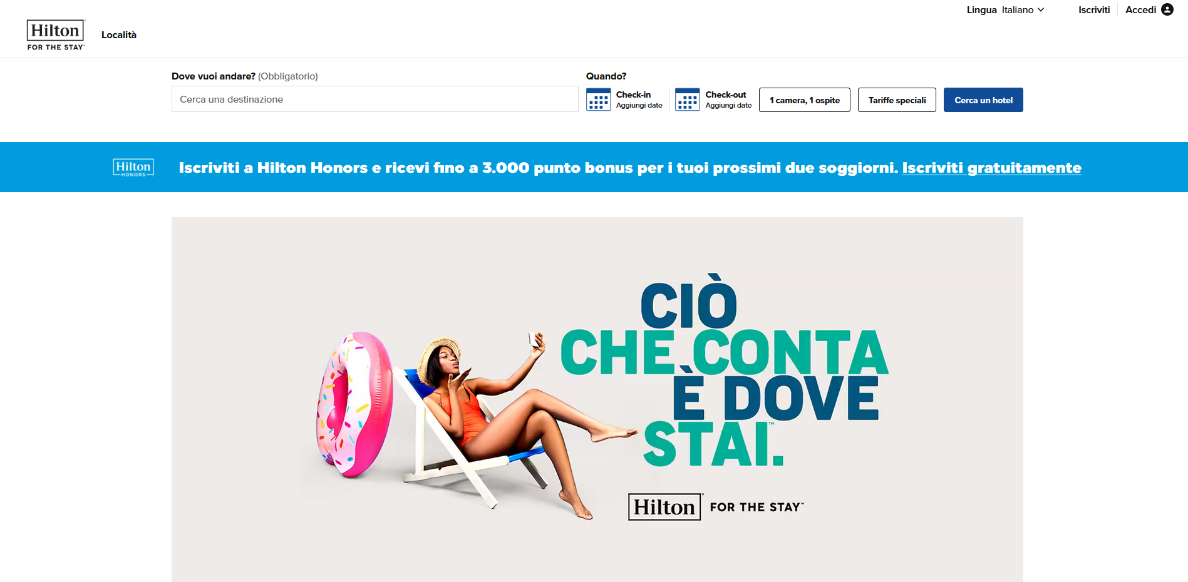
Il sito web che ho replicato è: www.hilton.com/it
*immagine presa dal sito originale

Slide 3
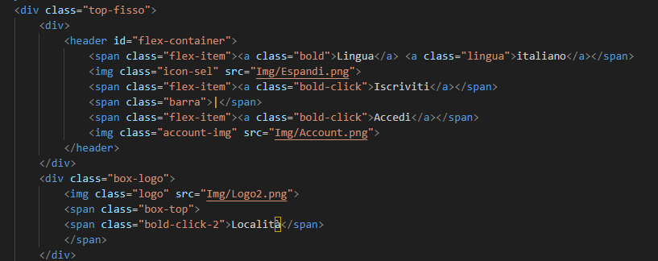
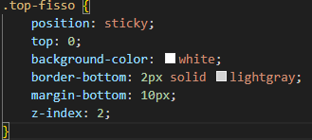
Ho creato un header con position sticky per farlo rimanere su schermo anche quando si scorre verso il basso

Slide 4
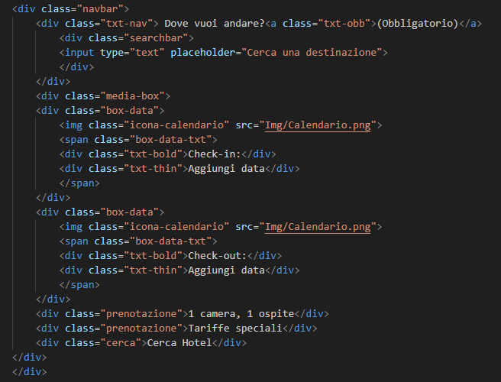
Successivamente sono passato alla sezione di ricerca nel sito

Slide 5
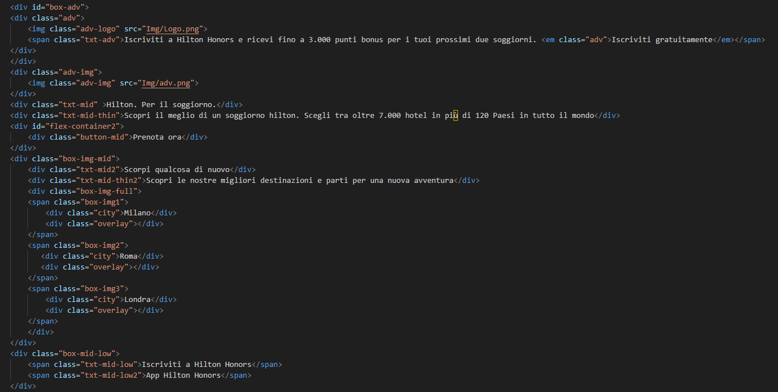
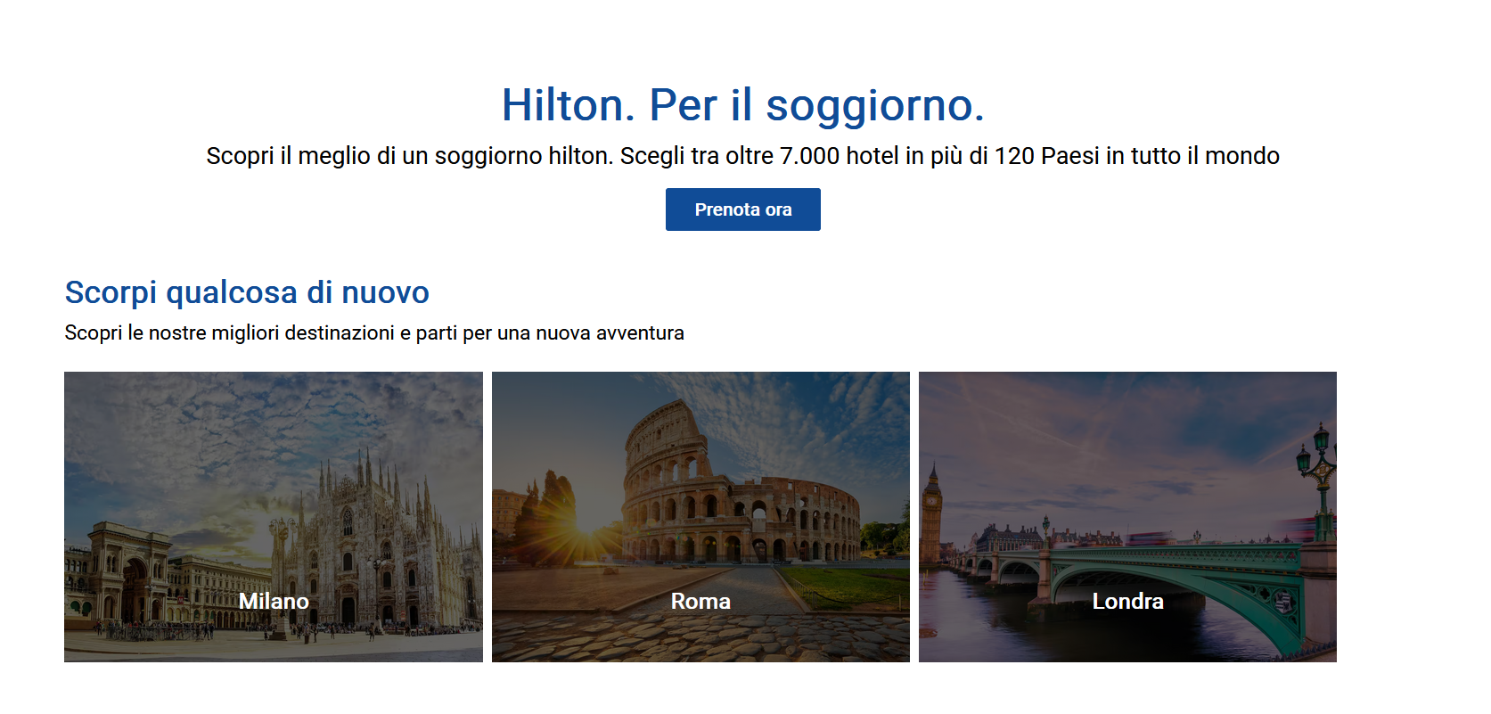
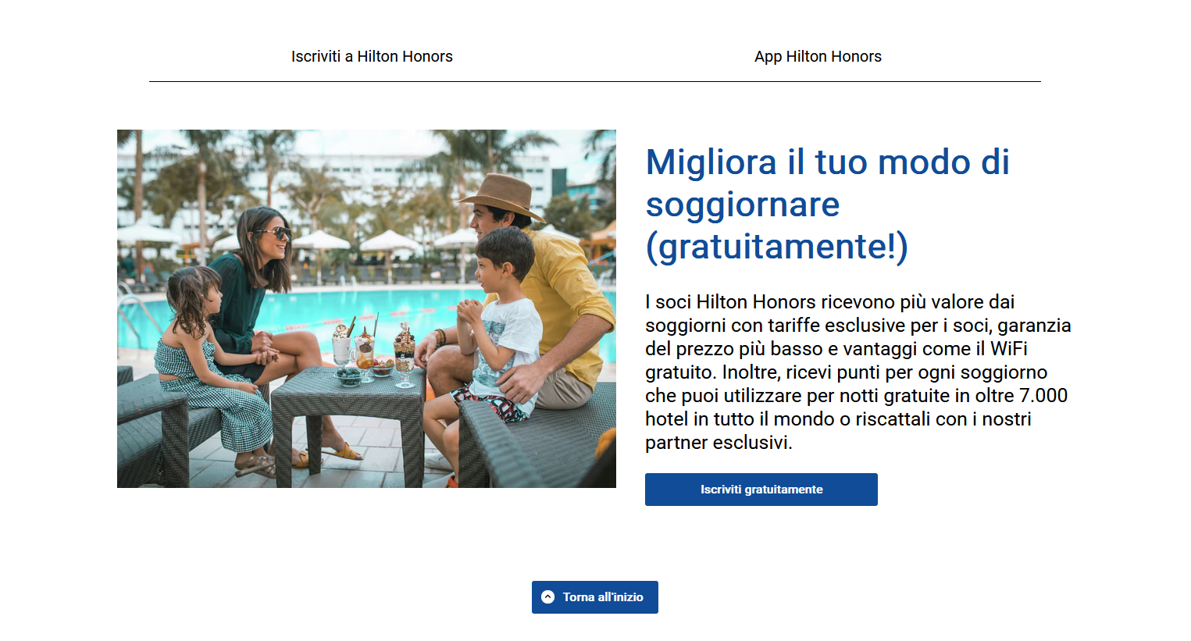
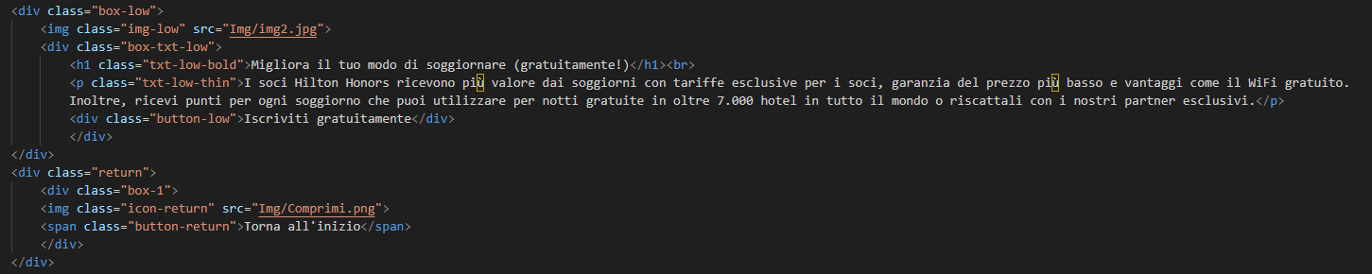
Continuando abbiamo tutta la sezione con il contenuto del sito

Slide 6
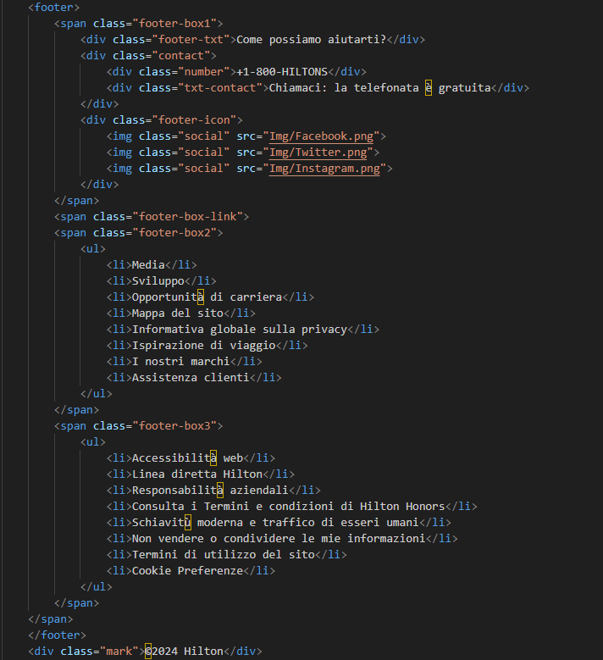
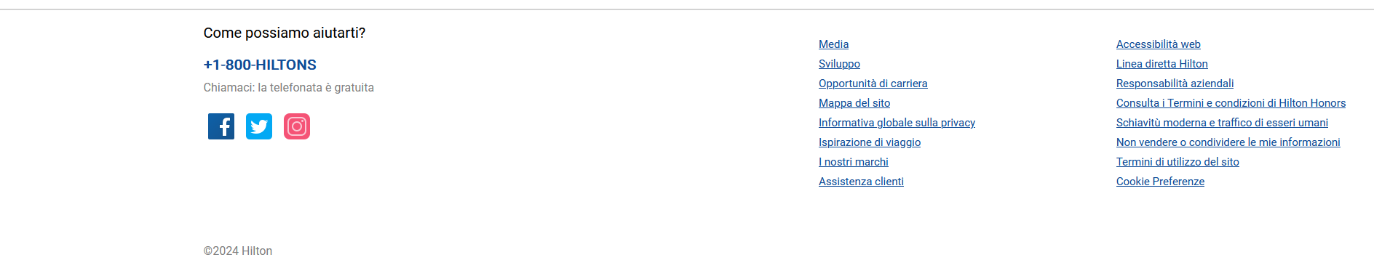
Infine ho creato il footer contenente i contatti e altri servizi del sito

